Slide 1
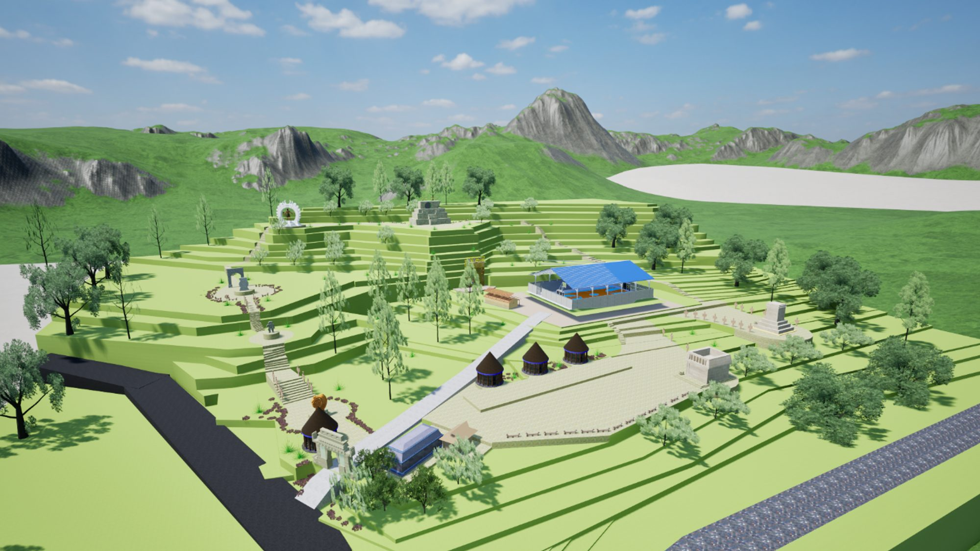
ANTEPROYECTO DE TRABAJO DE GRADO · INGENIERÍA CIVIL
Evaluación geotécnica e hidrológica de las laderas del Parque Temático El Cacique
Base para la propuesta de obras de estabilización y drenaje sostenible · Cácota, Norte de Santander
[Nombre de la estudiante]
Director(a): [Ing. Nombre del director]
[Universidad] · Octubre de 2026
Notes:
Buenos días. Presento mi anteproyecto de grado, que se centra en la parte geotécnica e hidrológica del Parque Temático El Cacique, un proyecto real que la Alcaldía de Cácota está adelantando. La imagen de fondo es el modelo 3D del diseño: como ven, todo el parque se resuelve en terrazas sobre la ladera, y de ahí nace mi pregunta de investigación.

Slide 2
CONTENIDO
Ruta de la presentación
01
El proyecto y su contexto
02
Problema y pregunta
03
Justificación y objetivos
04
Antecedentes y marco teórico
05
Marco legal y ambiental
06
Metodología
07
Cronograma y presupuesto
08
Resultados esperados
Parque Temático El Cacique · Cácota, N. de S.
02 / 19
Notes:
Este es el orden que voy a seguir. Primero el contexto del proyecto, luego el problema que identifiqué en los estudios existentes, y después cómo pienso abordarlo: objetivos, marco teórico, metodología, tiempos y costos.

Slide 3
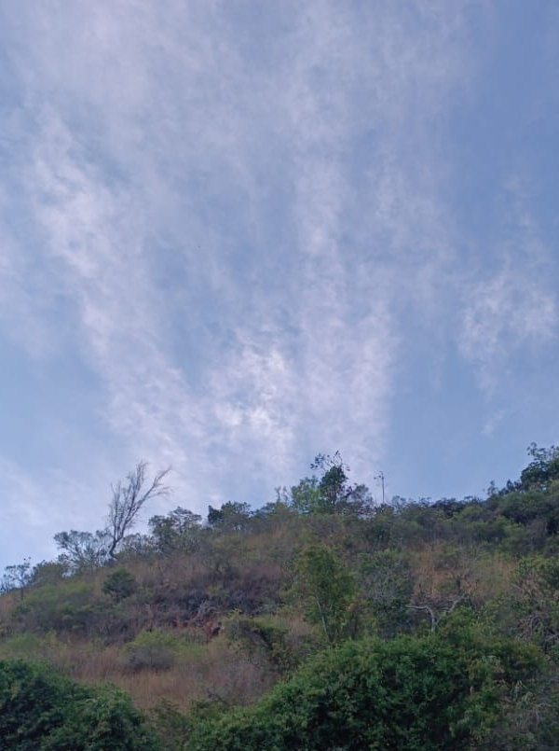
01 · EL PROYECTO
Un parque en terrazas sobre la ladera
Espacio ecoturístico y cultural con senderos, miradores, tótems, carpas artesanales y un área de servicios, en el costado norte del casco urbano.
6.800
2.437
m² de área del proyecto
m s. n. m. de altitud
15–20 %
0,30
pendiente del lote
Aa · amenaza sísmica alta
Parque Temático El Cacique · Cácota, N. de S.
Foto de campo · 18 ene 2025
03 / 19
Notes:
El parque ocupa cerca de 6.800 metros cuadrados, a unos 2.437 metros de altura. El lote tiene pendientes del 15 al 20 % y está en zona de amenaza sísmica alta, con Aa de 0,30 según la NSR-10. La foto es de la visita al predio: se ve la cobertura de pastos y arbustos y lo empinado de la ladera.

Slide 4
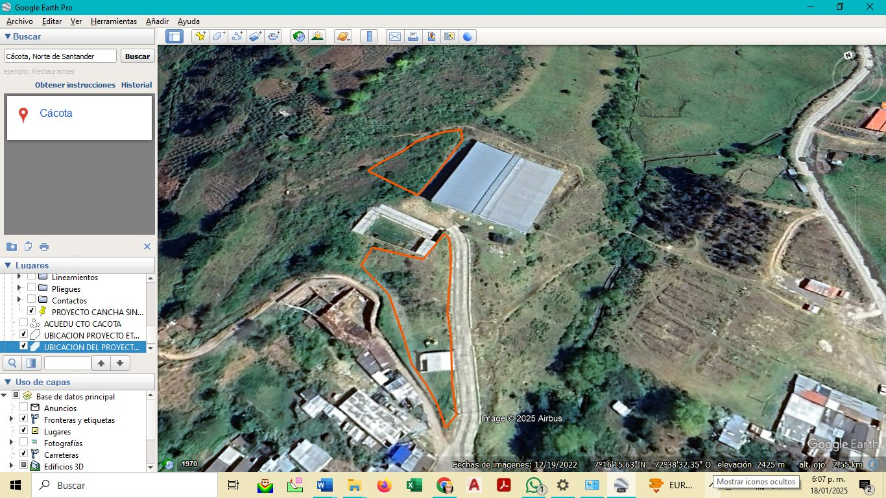

01 · MARCO CONTEXTUAL
¿Dónde está y por qué allí?
Calle 5 # 1-64, sector La Chorrera
7° 16′ 17″ N · 72° 38′ 33″ O
Predio municipal integrado a la trama urbana
Vía de acceso y redes de servicios cercanas
Visuales amplias para miradores
Valor simbólico: memoria chitarera
Las mismas ventajas generan los retos: la pendiente obliga a cortar y rellenar.
Predio delimitado en naranja · Google Earth Pro (imagen © Airbus, 2022)
Parque Temático El Cacique · Cácota, N. de S.
04 / 19
Notes:
El predio queda junto al polideportivo cubierto, al norte del casco urbano. Se escogió porque es del municipio, tiene acceso y servicios y ofrece buenas visuales. Pero justamente esa pendiente que da las visuales es la que obliga a hacer cortes y rellenos, y la cercanía al acueducto es la que obliga a cuidar el agua.

Slide 5




02 · PLANTEAMIENTO DEL PROBLEMA
Los estudios existen, pero no dialogan
Suelos
Hidráulica
Terrazas
Canal
Recomienda muro, subdrenaje y cunetas, pero se hizo sin diseño arquitectónico. Anexos de cálculo de un proyecto de 2014.
Bajantes calculados con I = 100 mm/h y C = 1. No representa la escorrentía de toda la ladera.
Rellenos de hasta ≈ 4 m sin análisis de estabilidad estático ni sísmico.
Agua para consumo humano bordea el predio; riesgo de sedimentos y contaminación.
Parque Temático El Cacique · Cácota, N. de S.
05 / 19
Notes:
Al revisar los cuatro documentos del proyecto encontré que cada uno resuelve su parte, pero falta la evaluación integrada. El estudio de suelos da recomendaciones generales porque no había diseño, y sus anexos corresponden a otro proyecto de 2014. La memoria hidráulica usa una intensidad asumida. Nadie ha verificado la estabilidad de las terrazas, y además hay un canal de agua potable al lado.

Slide 6

PREGUNTA DE INVESTIGACIÓN
¿Qué condiciones geotécnicas e hidrológicas presentan las laderas del parque, y qué obras de estabilización y drenaje sostenible garantizan la estabilidad de las terrazas sin comprometer el canal de agua para consumo humano?
Hipótesis: la saturación por escorrentía y el sismo pueden llevar los taludes por debajo del mínimo NSR-10; un sistema combinado drenaje + bioingeniería lo resuelve con menos obra rígida.
Parque Temático El Cacique · Cácota, N. de S.
06 / 19
Notes:
De ahí sale mi pregunta. Y mi hipótesis es que en seco los taludes probablemente funcionan, pero con agua y con sismo pueden quedar por debajo de lo que exige la norma, y que una combinación de drenaje y bioingeniería puede resolverlo sin depender solo de muros de concreto.

Slide 7



03 · JUSTIFICACIÓN
¿Por qué vale la pena estudiarlo?
Seguridad
Agua y salud pública
Edificación pública en zona sísmica alta (I = 1,50). El Título H de la NSR-10 exige verificar la estabilidad.
La lluvia es el principal detonante de deslizamientos en los Andes; los sedimentos pueden llegar al acueducto.
Coherencia ecológica
Aporte académico
Un parque ecoturístico no debería resolverse solo con concreto: bioingeniería y SUDS.
Integra geotecnia, hidrología, hidráulica y gestión ambiental en un caso real.
Parque Temático El Cacique · Cácota, N. de S.
07 / 19
Notes:
Hay cuatro razones. Seguridad, porque es un lugar de uso público en zona sísmica alta. Agua, porque la lluvia es lo que más deslizamientos causa en los Andes colombianos, según Aristizábal y Sánchez 2020, y aquí además está el canal. Coherencia, porque el parque se presenta como ecológico. Y lo académico, porque integra varias áreas de la carrera.

Slide 8
OBJETIVO GENERAL
03 · OBJETIVOS ESPECÍFICOS
Evaluar las condiciones geotécnicas e hidrológicas de las laderas del parque para proponer, a nivel de prediseño, obras de estabilización y drenaje sostenible que protejan las terrazas y el canal de agua.
1
Caracterizar los materiales del predio con exploración y ensayos complementarios.
2
Estimar los caudales de escorrentía con curvas IDF regionalizadas.
3
Analizar la estabilidad de cortes y rellenos: estático, saturado y seudoestático.
4
Proponer alternativas de estabilización, SUDS y bioingeniería con especies nativas.
Parque Temático El Cacique · Cácota, N. de S.
08 / 19
Notes:
El objetivo general es evaluar las condiciones del suelo y del agua para proponer obras a nivel de prediseño. Los cuatro específicos siguen un orden lógico: primero caracterizo el suelo, luego calculo cuánta agua llega, con eso analizo la estabilidad y al final propongo y comparo soluciones.

Slide 9
04 · ANTECEDENTES
Lo que ya se ha investigado
1998
2009
2015
2016
2019
2020
Suárez Díaz
Stokes et al.
Fletcher et al.
SGC
Rey et al.
Aristizábal & Sánchez
Coluviones: sensibles a la saturación; el drenaje es la primera medida.
Qué raíces refuerzan realmente un talud.
Evolución del drenaje sostenible (SUDS, LID).
Guía para estudios de amenaza por movimientos en masa.
Bioingeniería: controlar amenazas y restaurar.
Deslizamientos en los Andes colombianos: la lluvia manda.
Parque Temático El Cacique · Cácota, N. de S.
09 / 19
Notes:
Revisé antecedentes internacionales y nacionales. Los más importantes: Suárez Díaz, que describe cómo se comportan los coluviones; Stokes y Rey sobre bioingeniería; Fletcher sobre drenaje sostenible; la guía del Servicio Geológico Colombiano, y Aristizábal y Sánchez, que muestran que en los Andes la lluvia es el detonante principal. A nivel local, los antecedentes son los propios estudios del proyecto.

Slide 10

04 · MARCO TEÓRICO
Tres herramientas del análisis
Resistencia al corte
Equilibrio límite
Hidrología e hidráulica
τ = c′ + (σ − u)·tan φ′
FS = R / A
Q = C·I·A / 360
Mohr-Coulomb en esfuerzos efectivos: si sube la presión de poros u, baja la resistencia.
Bishop simplificado (1955) y Morgenstern-Price (1965); sismo por análisis seudoestático.
Método racional con curvas IDF (Vargas & Díaz-Granados, 1998) y Manning para cunetas.
Parque Temático El Cacique · Cácota, N. de S.
10 / 19
Notes:
El marco teórico se apoya en tres ideas. Primero, Mohr-Coulomb: la ecuación muestra por qué el agua importa tanto, porque al aumentar la presión de poros baja la resistencia. Segundo, los métodos de equilibrio límite para calcular el factor de seguridad. Y tercero, el método racional para saber cuánta agua llega, con Manning para dimensionar cunetas. También trabajo bioingeniería con base en Gray y Sotir.

Slide 11
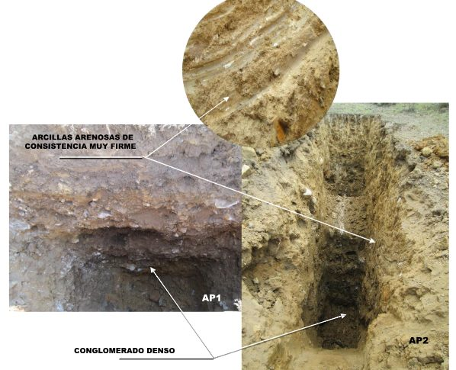
04 · CONDICIONES DEL SITIO
Lo que dice el suelo
Capa superficial | Arcilla arenosa CL · 0,30–0,50 m
Estrato portante | Conglomerado denso GC-GM
Resistencia qu | 1,75 – 2,50 kg/cm²
Capacidad admisible | qa = 2,0 kg/cm²
Permeabilidad | 10⁻⁴ – 10⁻⁶ cm/s (baja)
Nivel freático | No detectado · humedad ↑ a 5 m
Perfil sísmico | D · Aa 0,30 · Av 0,25
Perfil en apiques AP1 y AP2 · Tecnosuelos Ltda.
Buen suelo para cimentar; el riesgo está en el agua que percola ladera abajo.
Parque Temático El Cacique · Cácota, N. de S.
11 / 19
Notes:
Estos son los datos del estudio preliminar. El conglomerado es firme y soporta bien las cargas, con 2 kilos por centímetro cuadrado admisibles. No se encontró nivel freático, pero la humedad aumenta hacia los 5 metros por el agua que baja de la parte alta. Por eso el problema no es la capacidad portante, es el agua.

Slide 12

05 · MARCO LEGAL
Normativa que enmarca el estudio
NSR-10
Ley 1523 de 2012
Ley 388 de 1997
Ley 99 de 1993
Títulos A y H: sismo, sondeos, FS mínimos
Gestión del riesgo de desastres
Ordenamiento territorial
SINA · jurisdicción de Corponor
Decreto 1076 de 2015
Res. 0330 de 2017
Res. 0472 de 2017
INVÍAS 2013 · NTC 1500
Ocupación de cauce, vertimientos
RAS · drenaje pluvial
Residuos de construcción (RCD)
Ensayos de laboratorio · fontanería
Parque Temático El Cacique · Cácota, N. de S.
12 / 19
Notes:
La norma central es la NSR-10, en especial el Título H, que fija el número mínimo de sondeos y los factores de seguridad. Además aplican la ley de gestión del riesgo, el ordenamiento territorial, la normativa ambiental con Corponor como autoridad, el RAS para drenaje y la resolución de residuos de construcción.

Slide 13
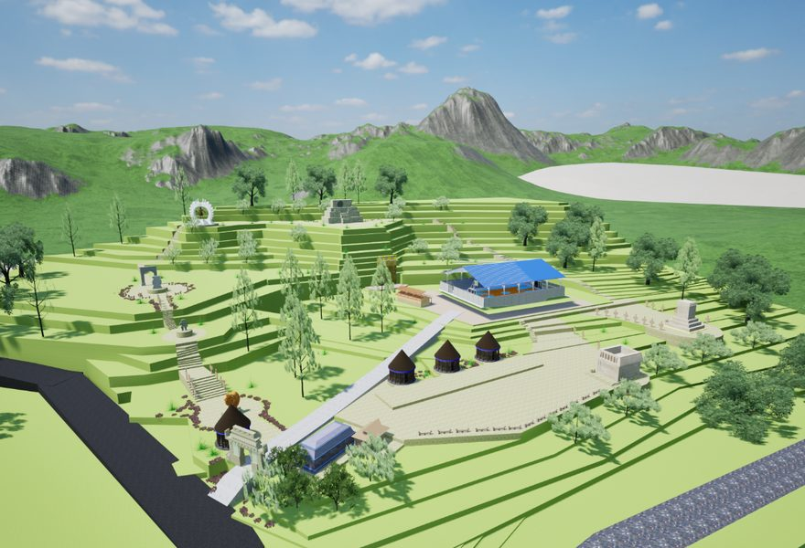

05 · MARCO AMBIENTAL
Ingeniería que cuida el territorio
Protección del canal
Trampas de sedimentos antes de cada entrega; cero vertimientos.
Revegetación nativa
Aliso, roble y encenillo evaluados por su aporte al refuerzo del suelo.
Material de excavación
La capa vegetal se reutiliza en taludes: menos residuos.
Alineado con ODS 6 · 11 · 15
Parque Temático El Cacique · Cácota, N. de S.
13 / 19
Notes:
En lo ambiental, el trabajo aporta en tres cosas: proteger el canal con estructuras que retengan sedimentos, evaluar las especies nativas que ya propuso el estudio ambiental pero desde el punto de vista geotécnico, y aprovechar la capa vegetal que se retira para revegetar los taludes.

Slide 14


06 · METODOLOGÍA
Investigación aplicada en seis fases
Enfoque cuantitativo · alcance descriptivo-correlacional con componente propositivo
F1
F2
F3
F4
F5
F6
Revisión
Geotecnia
Hidrología
Estabilidad
Alternativas
Resultados
Planos, estudios, EOT, visita y dron
3 sondeos + SPT, corte directo, Proctor
Microcuencas QGIS, IDF, método racional
SLOPE/W · Bishop y M-P · 3 escenarios
Prediseño y matriz multicriterio
Informe final y socialización
Parque Temático El Cacique · Cácota, N. de S.
14 / 19
Notes:
La metodología tiene seis fases que siguen los objetivos. Primero reviso la información y visito el sitio. Después hago tres sondeos adicionales, porque la NSR-10 pide mínimo tres para esta categoría, con ensayos de laboratorio. Luego el análisis hidrológico en QGIS, la modelación de estabilidad en SLOPE/W con dos métodos, el planteamiento de alternativas y el informe final.

Slide 15
06 · ANÁLISIS DE ESTABILIDAD
Tres escenarios frente a la NSR-10
Estático seco
Estático saturado
Seudoestático
FS mínimo
FS mínimo
FS mínimo
≥ 1,50
≥ 1,50
≥ 1,05
Condición de referencia, taludes permanentes
Nivel freático elevado por lluvia intensa
Coeficiente sísmico a partir de Aa = 0,30
Secciones críticas: corte mayor · relleno de ≈ 4 m · sección junto al canal. Sensibilidad frente a c′, φ′ y nivel freático.
Parque Temático El Cacique · Cácota, N. de S.
15 / 19
Notes:
Estos son los escenarios que voy a modelar. En condición estática la norma pide un factor de seguridad mínimo de 1,50 y en condición seudoestática de 1,05, según la tabla H.2.4-1 de la NSR-10. Voy a analizar tres secciones: el corte más alto, el relleno de cuatro metros y la sección que queda junto al canal. [Nota: verificar los valores de la tabla H.2.4-1 antes de sustentar.]

Slide 16
06 · PROPUESTA DE ALTERNATIVAS
Tres caminos, una matriz para decidir
A
Convencional
B
Mixta
C
Bioingeniería + SUDS
Muro de concreto reforzado + cunetas revestidas
Gaviones + subdrenes + cunetas
Terrazas revegetadas, trinchos, zanjas filtrantes, trampas de sedimentos
Alta confiabilidad
Mayor costo y huella
Flexible y drenante
Uso de piedra local
Coherente con el parque
Requiere mantenimiento
Criterios: técnico (FS, velocidades) · ambiental · costo · mantenimiento
Parque Temático El Cacique · Cácota, N. de S.
16 / 19
Notes:
Para la última fase planteo tres alternativas: una convencional con muro de concreto, una mixta con gaviones y subdrenes, y una con énfasis en bioingeniería y drenaje sostenible. Cada una se verifica en el modelo de estabilidad y se comparan con una matriz multicriterio. No descarto ninguna de entrada: la decisión sale de los resultados.

Slide 17
07 · CRONOGRAMA
Seis meses: noviembre 2026 – abril 2027
Nov
Dic
Ene
Feb
Mar
Abr
Revisión y ajustes
Reconocimiento y levantamiento
Sondeos y muestras
Ensayos de laboratorio
Análisis hidrológico
Modelación de estabilidad
Alternativas y prediseño
Redacción y sustentación
Parque Temático El Cacique · Cácota, N. de S.
17 / 19
Notes:
El trabajo está programado para seis meses. El trabajo de campo y laboratorio se concentra entre diciembre y febrero, evitando en lo posible la temporada de lluvias de noviembre. La modelación va en febrero y marzo, y el cierre en marzo y abril.

Slide 18
07 · PRESUPUESTO
Inversión estimada de la investigación
TOTAL ESTIMADO
$8,34 M
COP · incluye 10 % de imprevistos
Recursos propios + apoyo de la Alcaldía (maquinaria, acceso) y de la universidad (laboratorio y software).
Valores en millones de pesos, sujetos a cotización
Parque Temático El Cacique · Cácota, N. de S.
18 / 19
Notes:
El presupuesto estimado es de unos 8,3 millones de pesos. El rubro más grande son los sondeos, seguido de la topografía y los ensayos de corte directo. Busco apoyo de la Alcaldía con la maquinaria y de la universidad con el laboratorio y el software, que tiene licencia académica.

Slide 19

08 · RESULTADOS ESPERADOS
Modelo geotécnico actualizado
Memoria hidrológica por microcuenca
Factores de seguridad por escenario
Prediseño de la alternativa elegida
Guía de protección del canal
¡Gracias!
Preguntas y aportes son bienvenidos
Notes:
Para cerrar, lo que espero entregar: un modelo geotécnico actualizado, la memoria hidrológica, los factores de seguridad, el prediseño de la mejor alternativa y recomendaciones para proteger el canal. La idea es que sea útil para la Alcaldía cuando haga el diseño definitivo. Muchas gracias, quedo atenta a sus preguntas.

